Slide 1
GAN

Slide 2
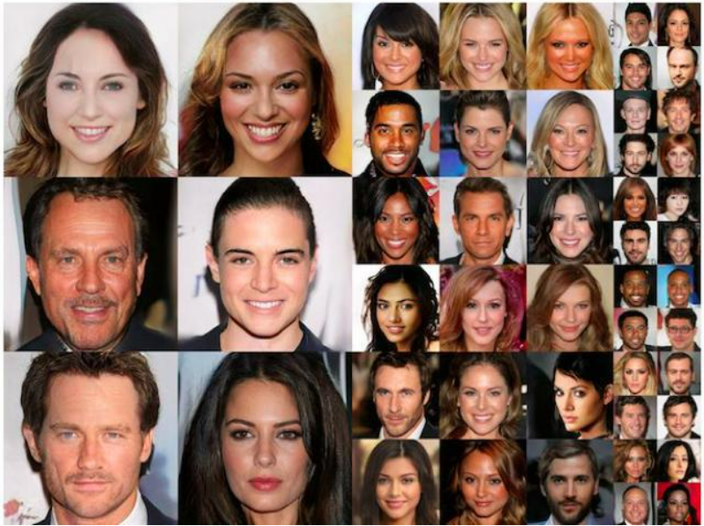
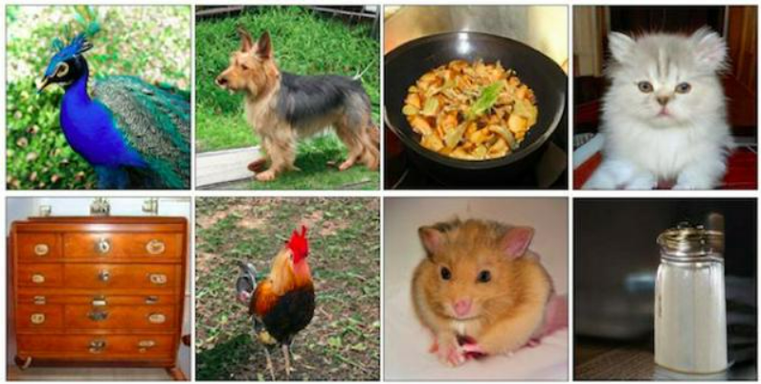

Slide 3
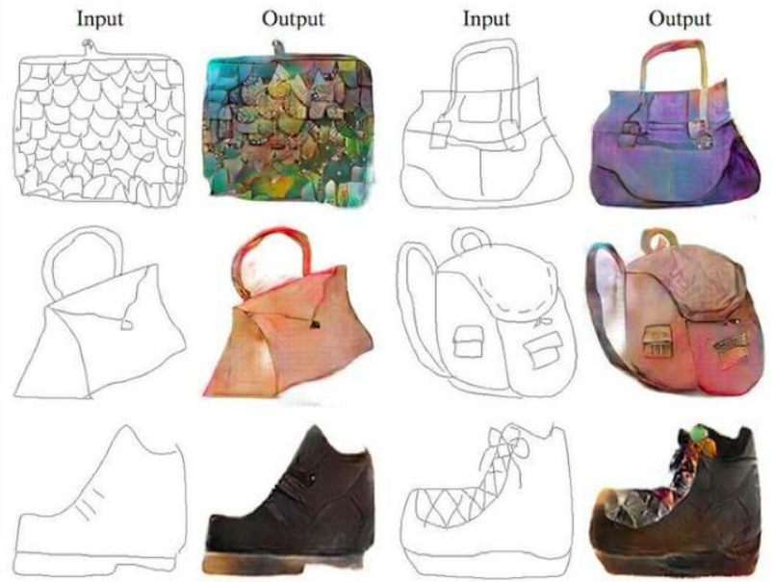
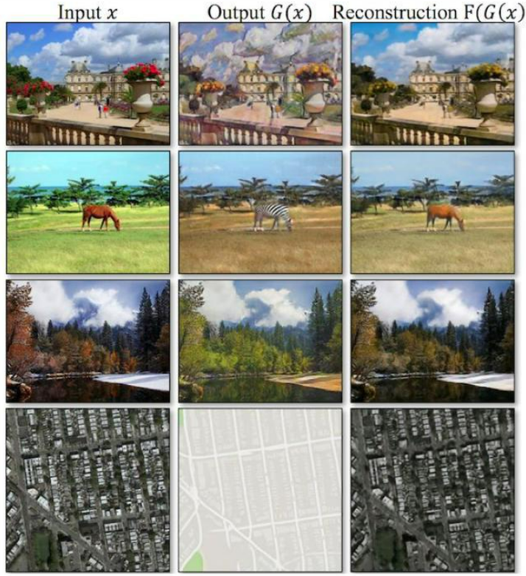
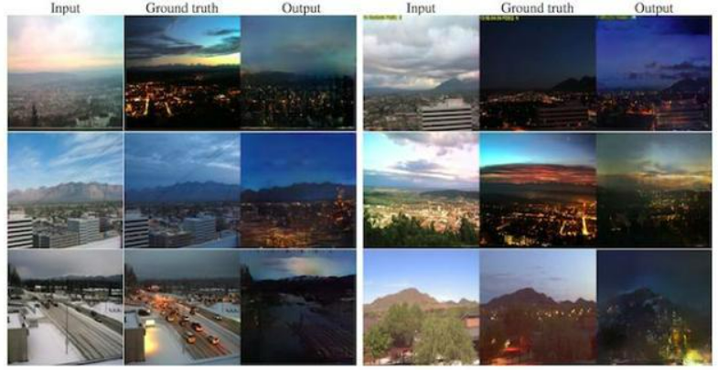

Slide 4
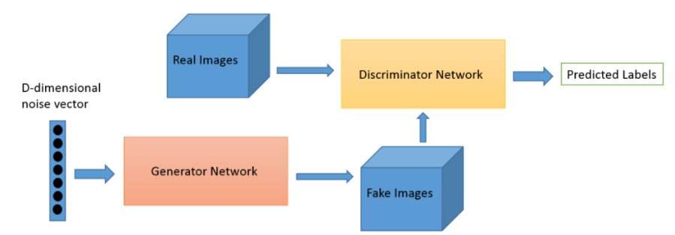

Slide 5
不收斂（non-convergence）的問題
博弈雙方都由神經網路表示時，在沒有實際達到均衡的情況下，讓它們永遠保持對自己策略的調整是可能的
難以訓練：崩潰問題（collapse problem）
GAN模型被定義為極小極大問題，沒有損失函式，在訓練過程中很難區分是否正在取得進展。
無需預先建模，模型過於自由不可控。
與其他生成式模型相比，GAN這種競爭的方式不再要求一個假設的資料分佈，即不需要formulate p(x)，而是使用一種分佈直接進行取樣sampling，從而真正達到理論上可以完全逼近真實資料，這也是GAN最大的優勢。然而，這種不需要預先建模的方法缺點是太過自由了，對於較大的圖片，較多的 pixel的情形，基於簡單 GAN 的方式就不太可控了。在GAN[Goodfellow Ian, Pouget-Abadie J] 中，每次學習引數的更新過程，被設為D更新k回，G才更新1回，也是出於類似的考慮。

